Slide 1



M2: DATA SCIENCE MATEMATIKA VA STATISTIKA
bekshavkat231@gmail.com
Lektor: Ko’paysinov Sh.
+998-33-185-08-08
@shavkat_0808

Slide 2
REJA:
DATA SCIENCE UCHUN CHIZIQLI ALGEBRA
DATA SCIENCE UCHUN STATISTIKA

Slide 3
DATA SCIENCE UCHUN CHIZIQLI ALGEBRA

Slide 4
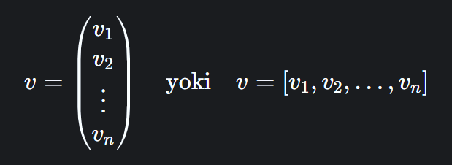
VEKTORLAR
Vektor Nima?
Vektor oddiygina bir nechta sonning tartibli ro'yxati yoki to'plamidir. Bu sonlar vektorning komponentlari deyiladi.

Slide 5
VEKTORLAR
Misol: Agar talabaning ma’lumotlari quyidagicha bo‘lsa:
Xususiyat | Qiymat
Yoshi | 20
Bahosi | 85
Kursi | 3
Bu misolda talaba vektor sifatida:
[20, 85, 3]
ko‘rinishida ifodalanadi.

Slide 6
VEKTORLAR
Machine Learning modellari faqat sonlar bilan ishlaydi.
Shuning uchun matn, rasm, ovoz, kategoriyalar — hammasi vektorga o‘tkaziladi.
Ma’lumotlar turiga qarab vektorlarga misollar:
Raqamli ma’lumotlar
[160, 70, 25] # bo'yi, vazni, yoshi
2. Kategoriyalashgan ma’lumotlar (One-hot encoding)
One-hot vektor:
Erkak → [1, 0]
Ayol → [0, 1]
3. Matn (Text) vektorlari
“Salom” →
[0.23, 0.91, -0.11, 0.55, ...] (768 ta o‘lchamli vektor)
4. Rasm vektori
32×32 o‘lchamdagi rasm:
1024 ta son → 1024 o‘lchamli vektor

Slide 7
MATRITSALAR
Matritsa – bu sonlardan tashkil topgan jadval yoki 2D vektor.
columns
20 | 30 | 40
101 | 100 | 101
280 | 821 | 365
Vektor = 1D
Matritsa = 2D
rows
Matritsa satrlardan (rows) va ustunlardan (columns) iborat.

Slide 8
MATRITSALAR
Misol: Talabalar baholari jadvali:
Ism | Matematika | Fizika | Ingliz tili
Ali | 90 | 85 | 80
Valijon | 70 | 75 | 88
Gulnoza | 95 | 90 | 92
Bu jadval → matritsa sifatida ifodalash:
[
[90, 85, 80],
[70, 75, 88],
[95, 90, 92]
]
Har bir satir → bitta talabaning vektori
Har bir ustun → bitta fan bo‘yicha barcha talabalarning ma’lumotlari

Slide 9
MATRITSALAR
Nega Data Science da matritsalar muhim?
Datasetlarni saqlash:
  Har bir satir = bitta obyekt
  Har bir ustun = xususiyat (feature)
ML algoritmlari bilan ishlash:
  Regression, Classification, Clustering, Neural Network — hammasi matritsa ustida amallar qiladi.
Chiziqli algebra operatsiyalari:
  Dot product, inverse, transpose, determinant — hammasi matritsa ustida.

Slide 10
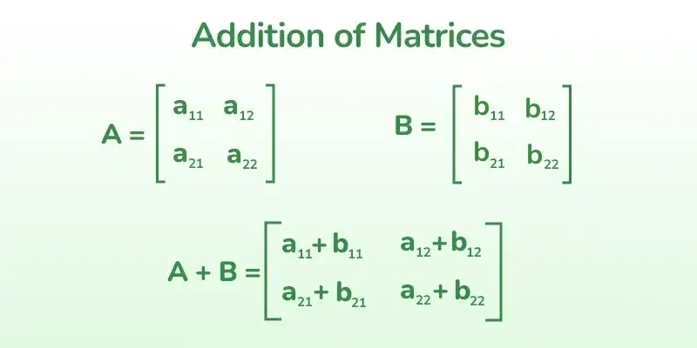
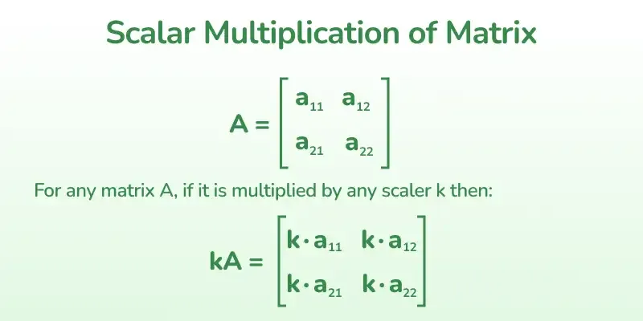
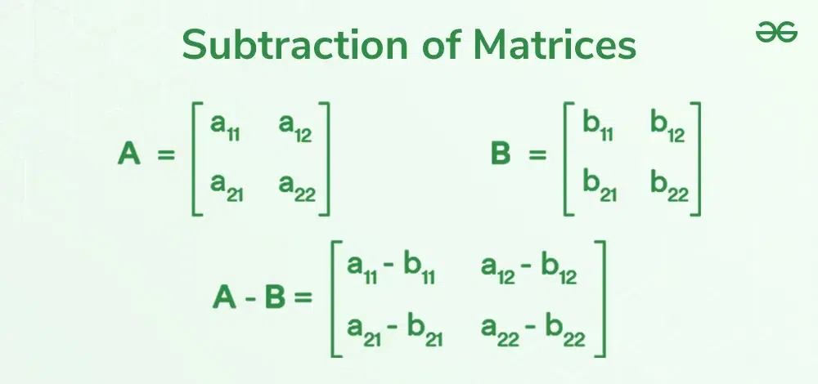
MATRITSALAR
Matritsalarni qo'shish
Matritsalarni skalyar ko’paytmasi
Matritsalarni ayirish

Slide 11
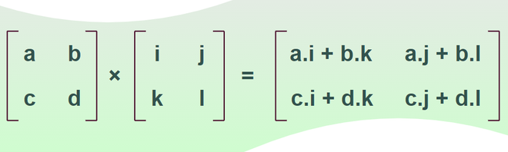
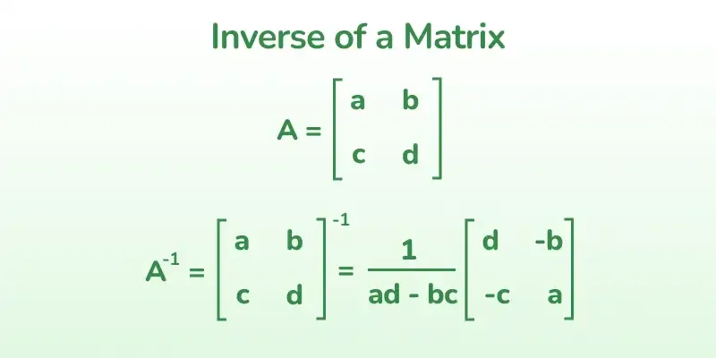
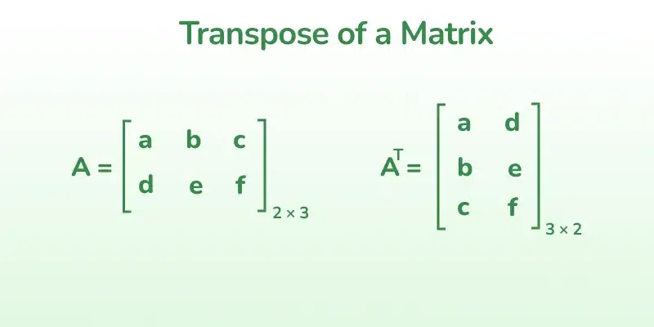
MATRITSALAR
Matritsalarni ko’paytirish
Teskari matritsa
Matritsalarni transpors qilish

Slide 12
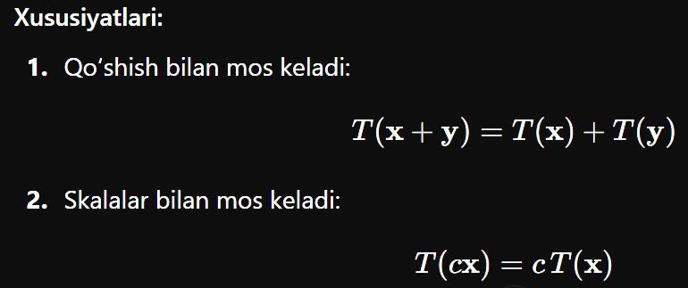

CHIZIQLI TRANSFORMATSIYA
Chiziqli transformatsiya nima?
Chiziqli transformatsiya – bu vektorlarni yoki matritsalarni o‘zgartirishning linear (to‘g‘ri chiziqli) qoidasi bilan amalga oshiriladigan amali.
Matematika tilida:
x → kiruvchi vektor
A → matritsa (transformatsiya matritsasi)
T(x) → natija (o‘zgartirilgan vektor)

Slide 13
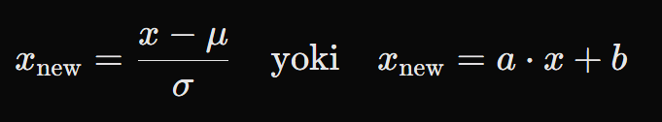
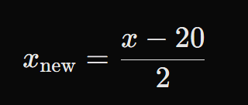
CHIZIQLI TRANSFORMATSIYA
Data Science da chiziqli transformatsiyalar qayerda ishlatiladi?
1. Feature scaling (xususiyatlarni o‘lchash)
Normalizatsiya yoki standartizatsiya → chiziqli transformatsiya
µ - O‘rtacha qiymat
σ - Standart og’ish
Misol 1: Feature scaling
Talaba yoshi: [18, 20, 22]
O‘rtacha yosh: 20
Standart deviation: 2
Natija: [-1, 0, 1]

Slide 14
CHIZIQLI TRANSFORMATSIYA
2. Bosh komponentlar tahlili (PCA)
PCA — bu ma'lumotlar to'plamining o'lchamdorligini kamaytirish (Dimensionality reduction) uchun ishlatiladigan kuchli usul.
Transformatsiya vazifasi - PCA'da biz ma'lumotlarimizni shunday yangi koordinatalar tizimiga aylantiramiz (rotatsiya qilamizki), birinchi o'q (bosh komponent) ma'lumotlardagi eng katta dispersiyani (o'zgarishni) o'z ichiga oladi.
Matritsaning roli - Bu aylantirish (rotatsiya) asl ma'lumotlar matritsasini transformatsiya matritsasi bilan ko'paytirish orqali amalga oshiriladi, bu esa sof chiziqli transformatsiya hisoblanadi.
Misol 2: PCA Data science da
Dataset: 1000 ta uy, 10 ta xususiyat (1000×10 matritsa)
PCA yordamida linear transformatsiya → 3 ta asosiy komponenta (1000×3 matritsa)
Ma’lumotning aksariyat informatsiyasi saqlanadi
Hisoblash osonroq va model tezroq ishlaydi

Slide 15
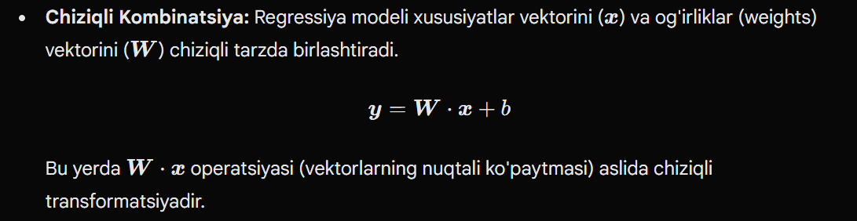
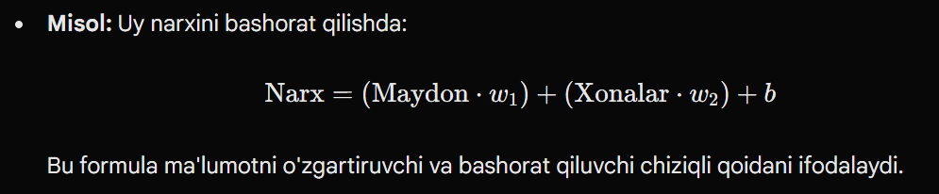
CHIZIQLI TRANSFORMATSIYA
Chiziqli Regressiya (Linear Regression)
Chiziqli regressiya — bu bashoratli model bo'lib, u chiqish qiymatini (y ) kirish (x) xususiyatlarining chiziqli kombinatsiyasi orqali topadi.

Slide 16
DATA SCIENCE UCHUN STATISTIKA

Slide 17
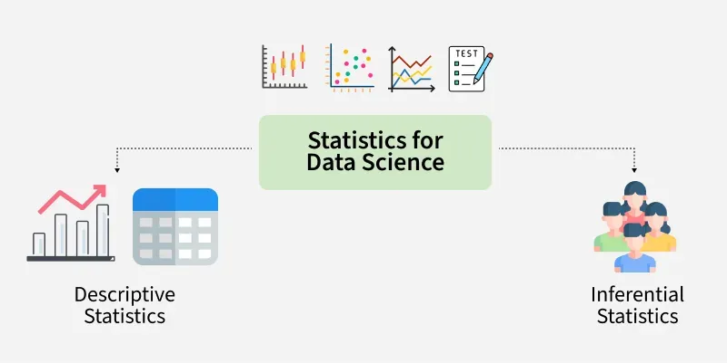
STATISTIKA
Statistika - bu naqshlarni aniqlash va qarorlar qabul qilish uchun ma'lumotlarni to'plash, tahlil qilish va talqin qilish fanidir. Data science u ma'lumotlarni tushunish va ishonchli modellarni yaratish uchun asos bo'lib xizmat qiladi.
Oʻrtacha, median va dispersiya kabi koʻrsatkichlar yordamida maʼlumotlarni umumlashtiradi
Noaniqlikni ehtimollik va taqsimot bilan modellashtiradi
Gipotezalarni sinash (masalan, A/B testi)
Regressiya va korrelyatsiya orqali munosabatlarni topadi

Slide 18
STATISTIKA TURLARI
Ta'riflovchi statistik ma'lumotlar. Ta'riflovchi statistika bizga ma'lumotlarning katta qismini soddalashtirish va tartibga solishga yordam beradi. Bu katta hajmdagi ma'lumotlarni tushunishni osonlashtiradi.
Inferensial statistika. Inferentsial statistika biroz boshqacha. Kattaroq guruhni tuzish uchun kichikroq ma'lumotlardan foydalanadi. Bu bizga aholi haqida bashorat qilish va xulosalar chiqarishga yordam beradi.

Slide 19
STATISTIKA: MARKAZIY TENDENTSIYA KO’RSATKICHLARI
MARKAZIY TENDENTSIYA KO’RSATKICH TURLARI:
O'RTACHA QIYMAT (MEAN)
MEDIAN QIYMAT(MEDIAN)
MODE(REJIM) QIYMAT

Slide 20
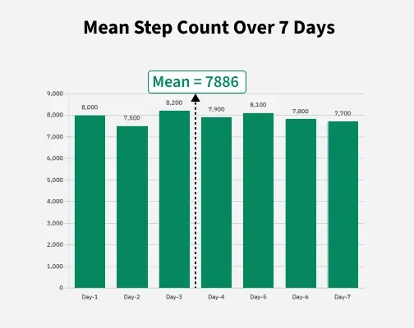
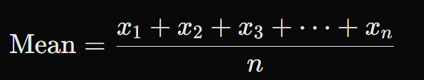
O'RTACHA QIYMAT (MEAN)
O'rtacha qiymat (MEAN) - bu ma'lumotlar to'plamidagi barcha raqamlarni qo'shish va to'plamdagi qiymatlar soniga bo'lish yo'li bilan hisoblanadi.

Slide 21
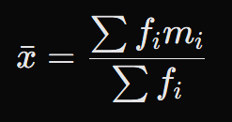
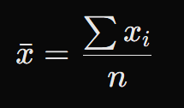
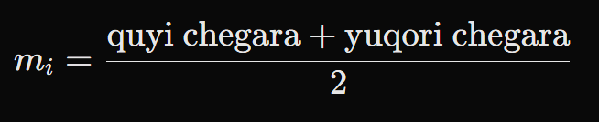


O'RTACHA QIYMAT (MEAN)
Guruhlanmagan ma’lumotlar uchun o’rtacha qiymat topish
Guruhlangan ma’lumotlar uchun o’rtacha qiymat topish
Guruhlanmagan ma’lumotlar — bu har bir qiymat alohida berilgan ma’lumotlar to‘plami:
masalan: 5, 10, 15, 20, 12, 18
Guruhlangan ma’lumotlar — bu ma’lumotlar intervallar va chastotalar ko’rinishida berilgan bo’ladi.
Bu yerda:
${ f}_{i}$— chastota (necha marta takrorlangan)
${ m}_{i}$— intervalning o‘rta nuqtasi (midpoint)
Bu yerda:
$x_{i}$— har bir alohida qiymat
$n$— qiymatlar soni

Slide 22
MEDIAN QIYMAT(MEDIAN)
Median qiymat(Median) - bu o'sish yoki kamayish tartibida joylashtirilgan ma'lumotlar to'plamining o'rta qiymati. Agar ma'lumotlar to'plamida toq qiymatlar bo'lsa, median o'rta qiymatdir. Agar ma'lumotlar to'plami juft qiymatlarga ega bo'lsa, median ikki o'rta qiymatning o'rtacha qiymati hisoblanadi.
Medianning turli misollari:
Misol : Besh do'stning o'rtacha maoshi, bunda har bir do'stning shaxsiy maoshi,
  74 000,
  82 000,
  75 000,
  96 000 va
  88 000.
Avval o'sish tartibida 74,000, 75,000, 82,000, 88,000 va 96,000 raqamlarini ajratamiz, keyin ma'lumotlarni kuzatib, biz o'rtacha ish haqini 82,000 deb olamiz

Slide 23


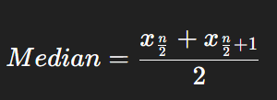
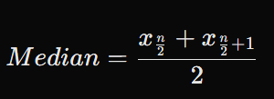
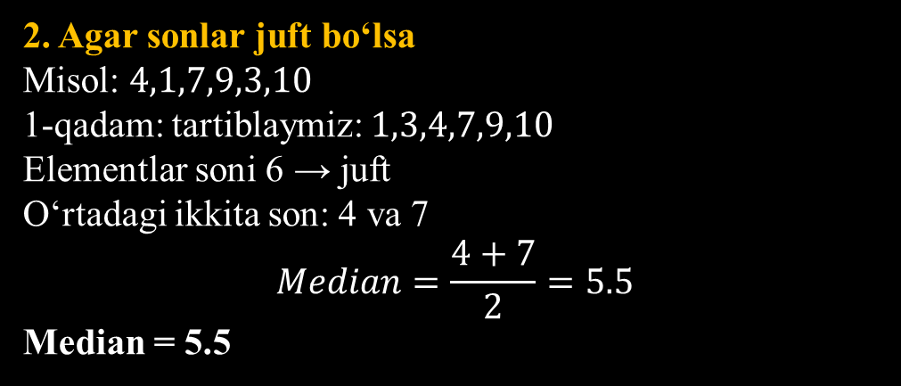
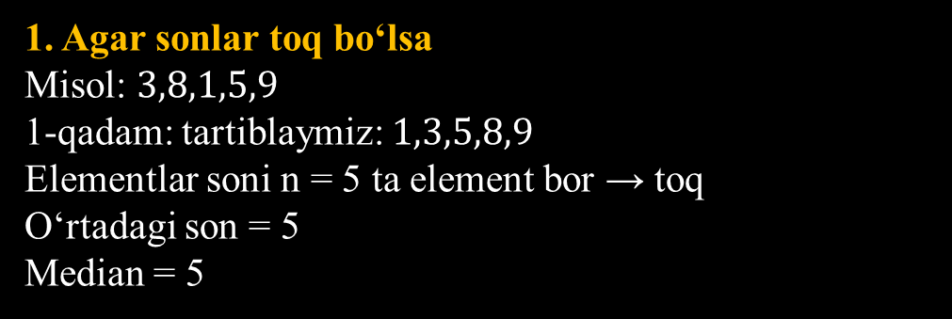
MEDIAN QIYMAT(MEDIAN)
Guruhlanmagan ma’lumotlar uchun median qiymat topish
1. Agar sonlar toq bo‘lsa
Misol: $3,8,1,5,9$
1-qadam: tartiblaymiz: $1,3,5,8,9$
Elementlar soni n = 5 ta element bor → toq
O‘rtadagi son = 5
Median = 5
tartiblangan ma’lumotlar orasidagi o‘rtadagi qiymatdir.
Median formula ikki usul bilan hisoblanadi:
  Median formula (n toq bo'lganda)
  Median formula (n juft bo'lganda)
2. Agar sonlar juft bo‘lsa
Misol: $4,1,7,9,3,10$
1-qadam: tartiblaymiz: $1,3,4,7,9,10$
Elementlar soni 6 → juft
O‘rtadagi ikkita son: 4 va 7
$$Median=\frac{4+7}{2}=5.5$$
Median = 5.5

Slide 24
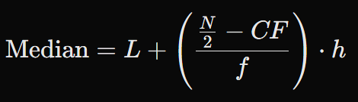

MEDIAN QIYMAT(MEDIAN)
Guruhlangan ma’lumotlar uchun median qiymat topish
Misol: Jadvalani median qiymatini topish.
Interval | f
10–20 | 3
20–30 | 5
30–40 | 7
40–50 | 5
Guruhlangan ma’lumotlar uchun median maxsus formula yordamida topiladi. Quyida formula, qoidasi, va har bir belgi nimani anglatishi sodda qilib berilgan.
Guruhlangan ma’lumotlar uchun Median formulasi
1. N = 3+5+7+5 = 20
2. N/2 = 10
10 → 30–40 intervaliga tushadi → median interval
  Demak:
  L = 30
  f = 7
  CF = 3 + 5 = 8
  h = 10
  Formula:
$$\text{Median}=30+\left(\frac{10−8}{7}\right)⋅10=30+\frac{2}{7}⋅10=32.86$$
Bu yerda:
  L — median intervalining quyi chegarasi
  N — barcha chastotalar yig‘indisi
  CF — median intervalidan oldingi yig‘ilgan chastota
  f — median intervalining chastotasi
  h — interval kengligi (yuqori chegara − quyi chegara)

Slide 25
MODE (REJIM) QIYMAT
Mode yoki Rejim — bu ma’lumotlar to‘plamida eng ko‘p uchraydigan qiymatdir.
Mode ma’lumotlarning markaziy tendensiyasini ko‘rsatadigan statistik ko‘rsatkichlardan biridir.
Mode har doim bir nechta qiymatdan iborat bo‘lishi ham mumkin:
    Agar birgina eng ko‘p takrorlangan qiymat bo‘lsa → unimodal
    Agar ikki eng ko‘p takrorlangan qiymat bo‘lsa → bimodal
    Agar bir nechta qiymatlar teng takrorlangan bo‘lsa → multimodal

Slide 26
MODE (REJIM) QIYMAT
Guruhlanmagan ma’lumotlar uchun median qiymat topish
B) Ikki Mode (Bimodal) - Agar ikkita son bir xil miqdorda eng ko'p takrorlansa, ikkalasi ham mode hisoblanadi.
Ma'lumot: $10, 20, 10, 30, 20, 40$
Tahlil:
  10 -> 2 marta
  20 -> 2 marta
  30 -> 1 marta
  40 -> 1 marta
Javob: Mode = 10 va 20 (Ikkita mode bor).
Guruhlanmagan ma'lumotlar uchun Mode — bu shunchaki ro'yxatdagi eng ko’p uchraydigan elementni topishdir. Hech qanday murakkab bo'lish yoki ko'paytirish formulasi yo'q, faqat sanash kerak.
Misol:
A) Yagona mode(unimodal) - To'plamda faqat bitta son eng ko'p takrorlanadi.
Ma'lumot: 2, 5, 9, 5, 3, 5, 8
Tahlil:
  2 -> 1 marta
  5 -> 3 marta (Eng ko'p)
  9 -> 1 marta
  3 -> 1 marta
  8 -> 1 marta
Javob: Mode = 5
C) Ko'p mode (multimodal) - Agar ikkitadan ortiq son eng yuqori chastotaga ega bo'lsa.
Ma'lumot: A, B, A, B, C, C
Javob: Mode = A, B, C (Uchala qiymat ham moda).

Slide 27
STATISTIKA: DISPERSIYA O’LCHOVI
DISPERSIYA O’LCHOVI TURLARI:
DIAPAZON
DISPERSIYA
STANDART OG’ISH

Slide 28

DIAPAZON
Diapazon (Range) - Eng oddiy o'lchov. Eng katta va eng kichik son o'rtasidagi farq.
Kamchiligi - Bitta "outlier" (chetga chiqqan son) butun natijani buzib ko'rsatishi mumkin.

Slide 29
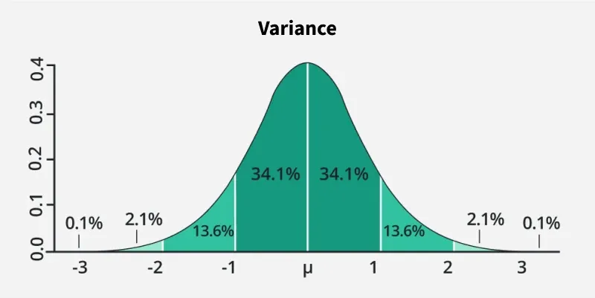
DISPERSIYA (VARIANCE)
Dispersiya — bu ma’lumotlarning o‘rtacha qiymatdan (mean) qanchaga chetga chiqishini o‘lchaydigan statistika.
Ya’ni:
  Ma’lumotlar bir-biriga yaqin bo‘lsa, dispersiya kichik.
  Ma’lumotlar tarqoq, uzoq-uzoqlarda bo‘lsa, dispersiya katta.
Misol: Uchta o‘quvchi matematika testidan ball oldi:
A: 90
B: 92
C: 91
Bu ballar bir-biriga juda yaqin → dispersiya kichik.
Endi boshqa uchta o‘quvchi:
A: 50
B: 90
C: 100
Bu yerda ballar bir-biridan juda uzoq → dispersiya katta.

Slide 30
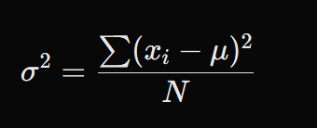
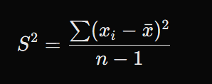
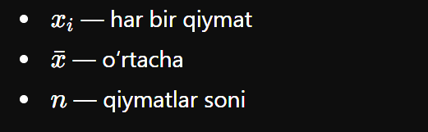
DISPERSIYA (VARIANCE)
Dispersiya (Variance) ikki xil usulda hisoblanadi.
Population(Barchasi) dispersiya
Sample (Bir qismi) dispersiya
Qachon ishlatiladi? Agar sizda o‘rganilayotgan obyektlarning 100% hammasi haqida ma'lumot bo‘lsa.
Misol: Sinfdagi barcha 30 nafar o‘quvchining bahosini tahlil qilyapsiz. Hech kim qolib ketmadi.
Qachon ishlatiladi? Agar sizda katta guruhdan olingan kichik bir qism ma'lumotigina bo‘lsa. (Data Science va hayotda 99% holatda shu ishlatiladi).
Misol: Butun O‘zbekiston aholisining bo‘yini o‘lchash imkonsiz. Shuning uchun 1000 kishini (namuna) o‘lchab, xulosa qilasiz.
σ² — haqiqiy dispersiya
µ — barcha ma’lumotlarning o‘rtachasi.
N – ma’lumotlar soni
x_{i​} — har bir qiymat

Slide 31

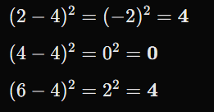



DISPERSIYA (VARIANCE)
Population(Barchasi) dispersiya
Sample (Bir qismi) dispersiya
Tasavvur qiling, bizda 3 ta son bor: 2, 4, 6.
1-qadam: O‘rtacha qiymatni topamiz
1-qadam: O‘rtacha qiymatni topamiz
(O‘rtacha qiymat = 4)
(O‘rtacha qiymat = 4)
2-qadam: Farqlarning kvadratini hisoblaymiz
2-qadam: Farqlarning kvadratini hisoblaymiz
3-qadam: Kvadratlar yig‘indisi
3-qadam: Kvadratlar yig‘indisi
Vaziyat: Bizda faqat shu 3 ta son bor, boshqa hech qanday son mavjud emas deb hisoblaymiz.
Formulada biz N ga (sonlar miqdoriga) bo‘lamiz. Bizda 3 ta son bor.
Vaziyat: Bu 3 ta son katta bir guruhdan tasodifan tanlab olingan. Biz ularga qarab kattaroq xulosa qilmoqchimiz.
Formulada biz n - 1 ga bo‘lamiz.
n = 3, demak n - 1 = 2.

Slide 32
DISPERSIYA (VARIANCE)
Qarang, farq qanchalik katta:
  Population formulasi: 2.66
  Sample formulasi: 4.0
Nega Sample (4.0) kattaroq chiqdi? Chunki biz faqat 3 ta sonni oldik. Katta ehtimol bilan, biz tanlamagan boshqa sonlar orasida o‘rtachadan ancha uzoqroq (masalan, 1 yoki 10) sonlar bo‘lishi mumkin edi.
Biz n-1 ga bo‘lish orqali natijani sun’iy ravishda kattalashtirdik (2.66 dan 4 ga). Bu bizga: "Ehtiyot bo‘l, haqiqiy hayotda tarqoqlik sen o‘ylagandan kattaroq bo‘lishi mumkin!" degan xavfsizlik signalini beradi.
Shuning uchun Data Science’da har doim ikkinchi usul (4.0) to‘g‘ri deb qabul qilinadi.

Slide 33
DISPERSIYA (VARIANCE)
Statistikada ma'lumotlarning tarqoqligini bilish uchun doim shu 3 qadam qilinadi:
  Dispersiyani hisoblaysiz. (Hamma farqlarni kvadratga oshirib, n-1 ga bo'lasiz).
  Natija: Kvadrat son (4).
  Ildiz chiqarasiz. Natija: Oddiy son (2).
  Xulosa qilasiz. "Mening ma'lumotlarim o'rtacha qiymat atrofida ±2 birlikka o'ynab turadi".
Bu tushuncha (Standart chetlanish) Data Science da kelajakni bashorat qilish xatoligini (Error) hisoblashda asosiy qurol hisoblanadi.

Slide 34
DISPERSIYA (VARIANCE)
Mustaqil ishlash uchun masalalar:
1-masala: Kichik do‘konning 5 kunlik savdo tushumi (12.5, 15.2, 10.8, 14.5, 13.0) (million so‘mda) quyidagicha bo‘ldi. Dispersiya va Standart chetlanishni hisoblang. Eslatma: O‘nlik kasrlar bilan ehtiyot bo‘lib.
2-masala: Toshkent shahrida qishning 6 kuni davomida havo harorati (-5, -2, 0, -8, -3, -6) o‘lchandi. Dispersiya va Standart chetlanishni hisoblang. Eslatma: Manfiy sonlarni kvadratga oshirishda adashmaslik talab etiladi.
3-masala: Bir kompaniyaning aksiya narxlari 5 oy davomida quyidagicha (100, 105, 98, 250, 102) o‘zgardi. Dispersiya va Standart chetlanishni hisoblang. Eslatma: Bu yerda bitta son boshqalardan keskin farq qiladi (outlier), bu natijaga qanday ta'sir qilishini hisoblash jarayonida ko‘rasiz.

Slide 35
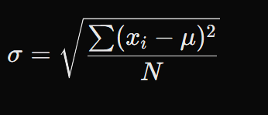
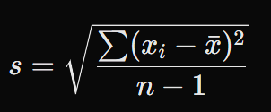
STANDART OG’ISH
Standart o’gish – bu dispersiyaning kvadrat ildizi bo’lib ma’lumotlarni o’z o’tachadan qanchaga chetga chiqishini ko’rsatadigan o’lchovdir
Population(Barchasi) standart og’ish
Sample (Bir qismi)standart og’ish
σ — haqiqiy dispersiya
µ — barcha ma’lumotlarning o‘rtachasi.
N – ma’lumotlar soni
x_{i​} — har bir qiymat

Slide 36
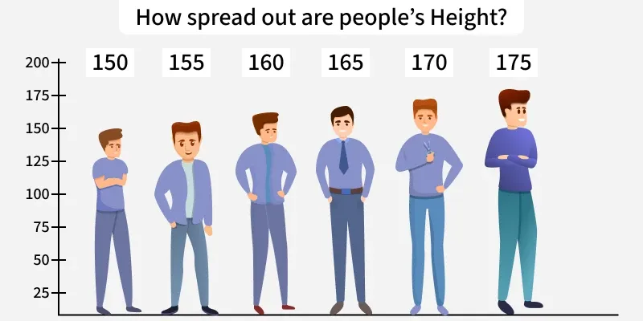
STANDART OG’ISH
Odamlarning bo‘yi qanchalik darajada tarqoq (xilma-xil)?
Odamlarning bo‘yi qanchalik darajada xilma-xil?

Slide 37
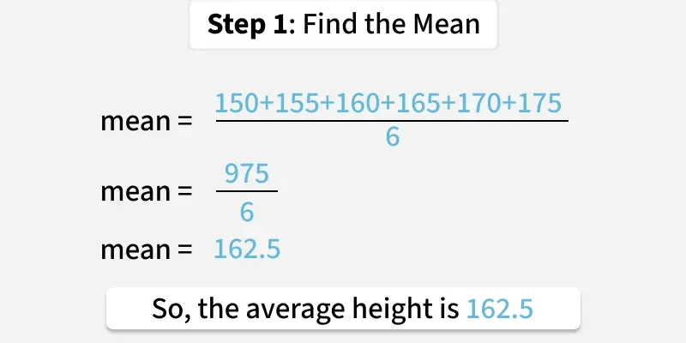
STANDART OG’ISH
1-qadam: O‘rtacha qiymatni topish?
Demak, o‘rtacha bo‘y uzunligi - 162.5 ga teng.

Slide 38
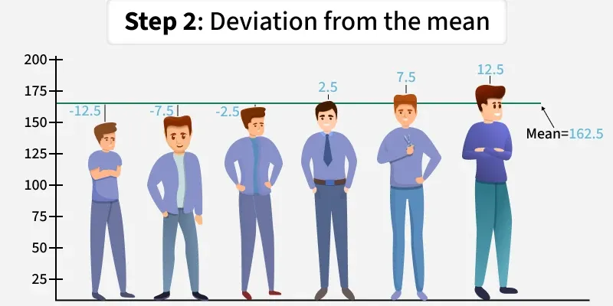
STANDART OG’ISH
O‘rtachadan chetlanish (farqni topish).
2-qadam: O‘rtachadan chetlanish (farqni topish).

Slide 39
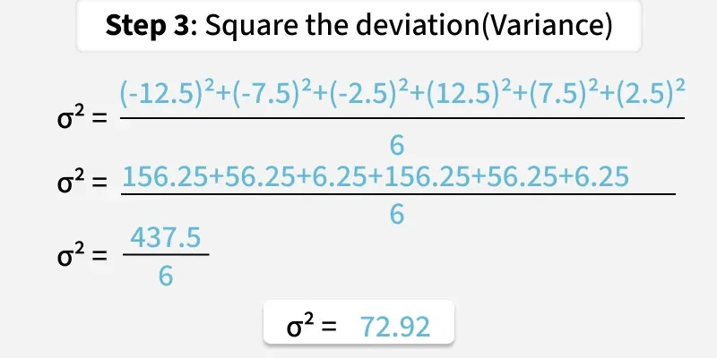
STANDART OG’ISH
3-qadam: Dispersiyani topish?

Slide 40
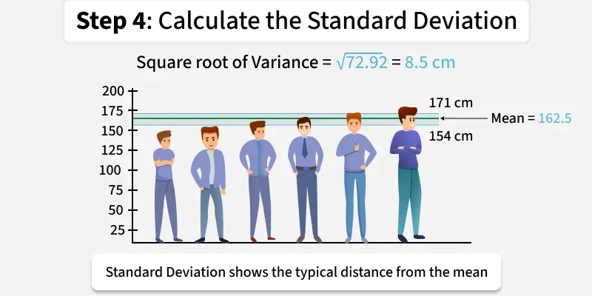
STANDART OG’ISH
4-qadam: Standart og’ishni hisoblash?
Dispersiyadan ildiz
Standart chetlanish o‘rtacha qiymatdan bo‘lgan odatiy masofani ko‘rsatadi.

Slide 41

VARIATSIYA
Variatsiya (yoki aniqrog‘i statistikada Variatsiya koeffitsiyenti) — bu ma’lumotlarning naqadar o‘zgaruvchan ekanligini foizda (%) o‘lchaydigan kattalikdir.
Variatsiya koeffitsiyenti(CV) formulasi:
Variatsiya qoidalari
Statistikada variatsiya foiziga qarab ma'lumotlarga baho beriladi:
  0% - 10%: Variatsiya juda past (Ma'lumotlar bir xil, barqaror).
  10% - 30%: Variatsiya o‘rtacha.
  30% dan yuqori: Variatsiya kuchli (Ma'lumotlar juda tarqoq, ishonchsiz).

Slide 42


VARIATSIYA
Misol: Sizda ikki nafar sotuvchi bor. Ikkalasi ham oyiga o‘rtacha 100 ta mahsulot sotadi. Lekin ularning barqarorligi har xil.
Aziz: Oylik sotuvi: 90, 100, 110. (O‘rtacha: 100, Standart chetlanish: 10).
Bobur: Oylik sotuvi: 50, 100, 150. (O‘rtacha: 100, Standart chetlanish: 50).
Variatsiyani hisoblaymiz:
1 . Aziz:
2. Bobur:
Xulosa:
Aziz — ishonchli xodim (Variatsiya past). U keyingi oyda ham aniq 90-110 atrofida sotadi.
Bobur — xavfli (riskli) xodim (Variatsiya yuqori). U keyingi oy 150 ta sotishi ham mumkin, lekin 50 taga tushib ketishi ham mumkin.

Slide 43
VARIATSIYA
Mustaqil ishlash uchun masalalar:
1-masala: Ikki xil investitsiya loyihasining 4 oylik daromadlari (million so‘mda) keltirilgan.
Loyiha A (Kichik sarmoya): 5, 7, 8, 10
Loyiha B (Katta sarmoya): 100, 102, 103, 105
Savol: Variatsiya qoidasiga ko‘ra, qaysi loyiha nisbatan barqaror (kam riskli)?
2-masala: Ikki hududning so‘nggi 5 yildagi inflyatsiya ko‘rsatkichlari (% da).
  Hudud E: 11.5, 12.0, 11.2, 12.5, 10.8
  Hudud F: 10.0, 15.0, 12.0, 9.0, 14.0
  Savol: Qaysi hududning iqtisodiyoti kamroq o‘zgaruvchanlikka ega?
3-masala: Ikki basketbolchining so‘nggi 5 o‘yindagi to‘plagan ochkolari. Ikkalasi ham o‘rtacha bir xil ochko to‘plashi ma'lum (lekin CV buni o‘zgartiradi).
Sportchi C (Barqaror): 18, 20, 22, 19, 21
Sportchi D (Xavfli): 10, 15, 20, 25, 30
Savol: Qaysi sportchi jamoa uchun ko‘proq ishonchli (natijalari kamroq o‘zgaradi)?

Slide 44
STATISTIKA: SHAKL O’LCHOVI
Shakl O‘lchovi (Measure of Shape) - bu statistikada ma’lumotlar taqsimoti (distribution) ning ko‘rinishini, ya’ni uning qanday shaklga egaligini aniqlaydigan metrikalar to‘plamidir.
Bu o‘lchovlar ma’lumotlarning faqatgina o‘rtacha qiymat atrofida qanchalik tarqoq (dispersion) ekanligini emas, balki tarqalishning simmetrik yoki qiyshayganligini ko‘rsatadi.
Shakl O‘lchovining asosiy komponentlari ikkita asosiy tushunchadan iborat:
Assimetriya (Skewness)
Kurtosis (Cho‘qqilik)

Slide 45
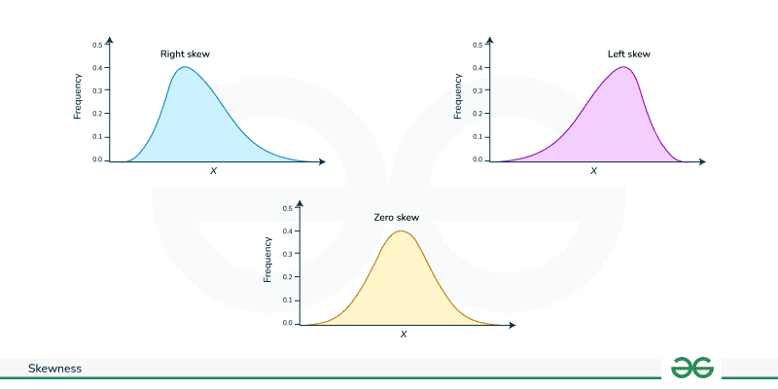
STATISTIKA: SHAKL O’LCHOVI
Assimetriya (Skewness)
Assimetriya - ma’lumotlar taqsimotining markaziy qiymatga nisbatan qanchalik simmetrik yoki bir tomonga qiyshayganligini o‘lchaydi.
Nolga yaqin (Simmetrik): Agar taqsimot assimetriya koeffitsiyenti nolga yaqin bo‘lsa, taqsimot simmetrik (masalan, normal taqsimot) hisoblanadi.
Musbat Assimetriya (O‘ng tomonga qiyshayish): Agar koeffitsiyent musbat bo‘lsa, taqsimotning "dumi" o‘ng tomonga cho‘zilgan bo‘ladi. Bu holatda o‘rtacha qiymat (Mean) medianadan katta bo‘ladi.
Manfiy Assimetriya (Chap tomonga qiyshayish): Agar koeffitsiyent manfiy bo‘lsa, taqsimotning "dumi" chap tomonga cho‘zilgan bo‘ladi. Bu holatda o‘rtacha qiymat (Mean) medianadan kichik bo‘ladi.

Slide 46
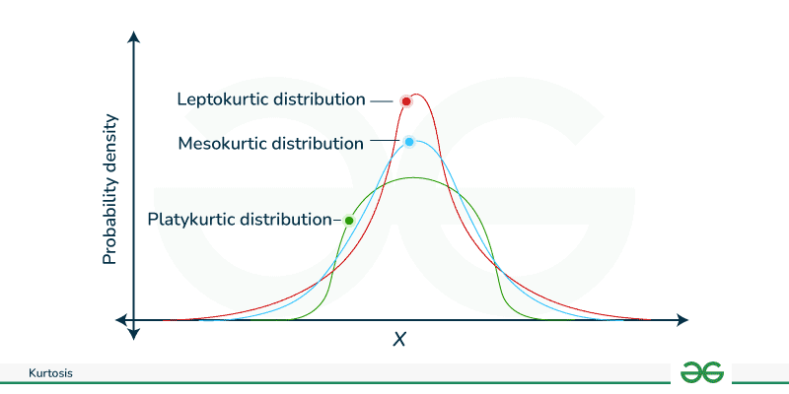
STATISTIKA: SHAKL O’LCHOVI
Kurtosis (Cho‘qqilik)
Kurtosis (ba’zan Cho‘qqilik deb ham ataladi) taqsimotning markaziy cho‘qqisi qanchalik o‘tkir ekanligini va taqsimotning "dumlari" qanchalik qalin (ya’ni, ekstremal, outlier qiymatlar qanchalik ko‘p) ekanligini o‘lchaydi.
Mesokurtik (O‘rtacha cho‘qqilik): Normal taqsimotga o‘xshash cho‘qqi (Kurtosis koeffitsiyenti nolga yaqin).
Leptokurtik (Yuqori cho‘qqilik): Cho‘qqi juda o‘tkir va dumlari qalin, bu ekstremal qiymatlar normal taqsimotdagidan ko‘proq uchrashini anglatadi.
Platikurtik (Past cho‘qqilik): Cho‘qqi yassi va dumlari ingichka, bu ekstremal qiymatlar normal taqsimotdagidan kamroq uchrashini anglatadi.

Slide 47
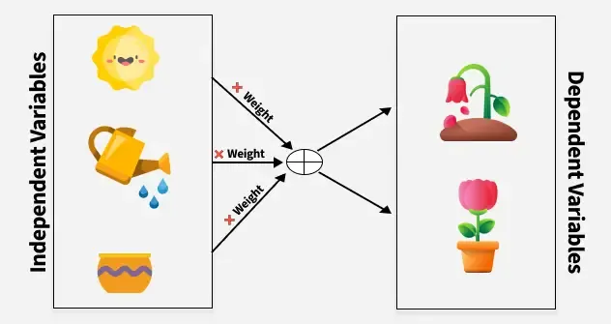
KOVARIATSIYA VA KORRELYATSIYA
Kovariatsiya va korrelyatsiya statistikaning ikkita asosiy tushunchasi bo'lib, bizga ikkita o'zgaruvchi o'rtasidagi munosabatni tahlil qilishga yordam beradi. Kovariatsiya ikki o'zgaruvchining birgalikda qanday o'zgarishini o'lchaydi, bu ularning bir xil yoki qarama-qarshi yo'nalishda harakatlanishini ko'rsatadi.
Mustaqil va qaram o'zgaruvchilar o'rtasidagi munosabat
Bu munosabatlarni yaxshiroq tushunish uchun quyosh nuri, suv va tuproq ozuqa moddalari (rasmda ko'rsatilganidek) kabi omillarni ko'rib chiqing, ular bizning bog'liq o'zgaruvchimiz o'simliklar o'sishiga ta'sir qiluvchi mustaqil o'zgaruvchilardir. Kovariatsiya bu o'zgaruvchilarning birgalikda qanday o'zgarishini o'lchaydi, bu ularning bir xil yoki qarama-qarshi yo'nalishda harakatlanishini ko'rsatadi.

Slide 48
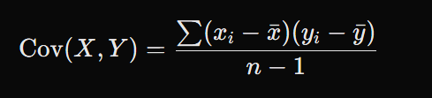



KOVARIATSIYA VA KORRELYATSIYAc
Kovariatsiya nima ?
Kovariatsiya - bu bir o'zgaruvchining o'zgarishi boshqa o'zgaruvchining o'zgarishiga olib keladigan tasodifiy o'zgaruvchilar juftligi o'rtasidagi munosabatni o'lchaydigan statistik ko'rsatkich.
U ikkita o'zgaruvchining o'rtacha qiymatlaridan birgalikda qanchalik o'zgarishini baholaydi. Kovariatsiya har bir o'zgaruvchining tegishli o'rtacha qiymatidan chetlanishlari mahsulotining o'rtacha qiymatini olish yo'li bilan hisoblanadi.
Kovariatsiya formulasi:
$x_{i}$ - X o’zgaruvchining i-elementi
$y_{i}$ - Y o’zgaruvchining i-elementi
- X ning o‘rtacha qiymati (mean).
- Y ning o‘rtacha qiymati (mean).

Slide 49
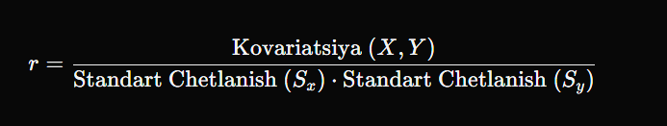
KOVARIATSIYA VA KORRELYATSIYA
Korrelyatsiya nima ?
Korrelyatsiya - bu Kovariatsiyaning standartlashtirilgan versiyasidir. U nafaqat yo‘nalishni, balki bog‘liqlikning kuchini ham o‘lchaydi.
Korrelyatsiya Koeffitsiyenti (r)
Korrelyatsiya koeffitsiyenti har doim -1 dan +1 gacha bo‘lgan qiymatni oladi.
Korrelyatsiya, asosan, Kovariatsiyaning standartlashtirilgan shaklidir. Ya’ni, Kovariatsiya faqat yo‘nalishni ko‘rsatsa, Korrelyatsiya uni Standart chetlanishlarga bo‘lish orqali kuchini ham aniqlaydi.
r ning qiymati santimetr, kilogramm yoki so‘m kabi birliklar bilan bog‘liq emas. Shuning uchun r = 0.8 ning ma'nosi uy narxlarini o‘rganishda ham, talabalar baholarini o‘rganishda ham bir xil.

Slide 50
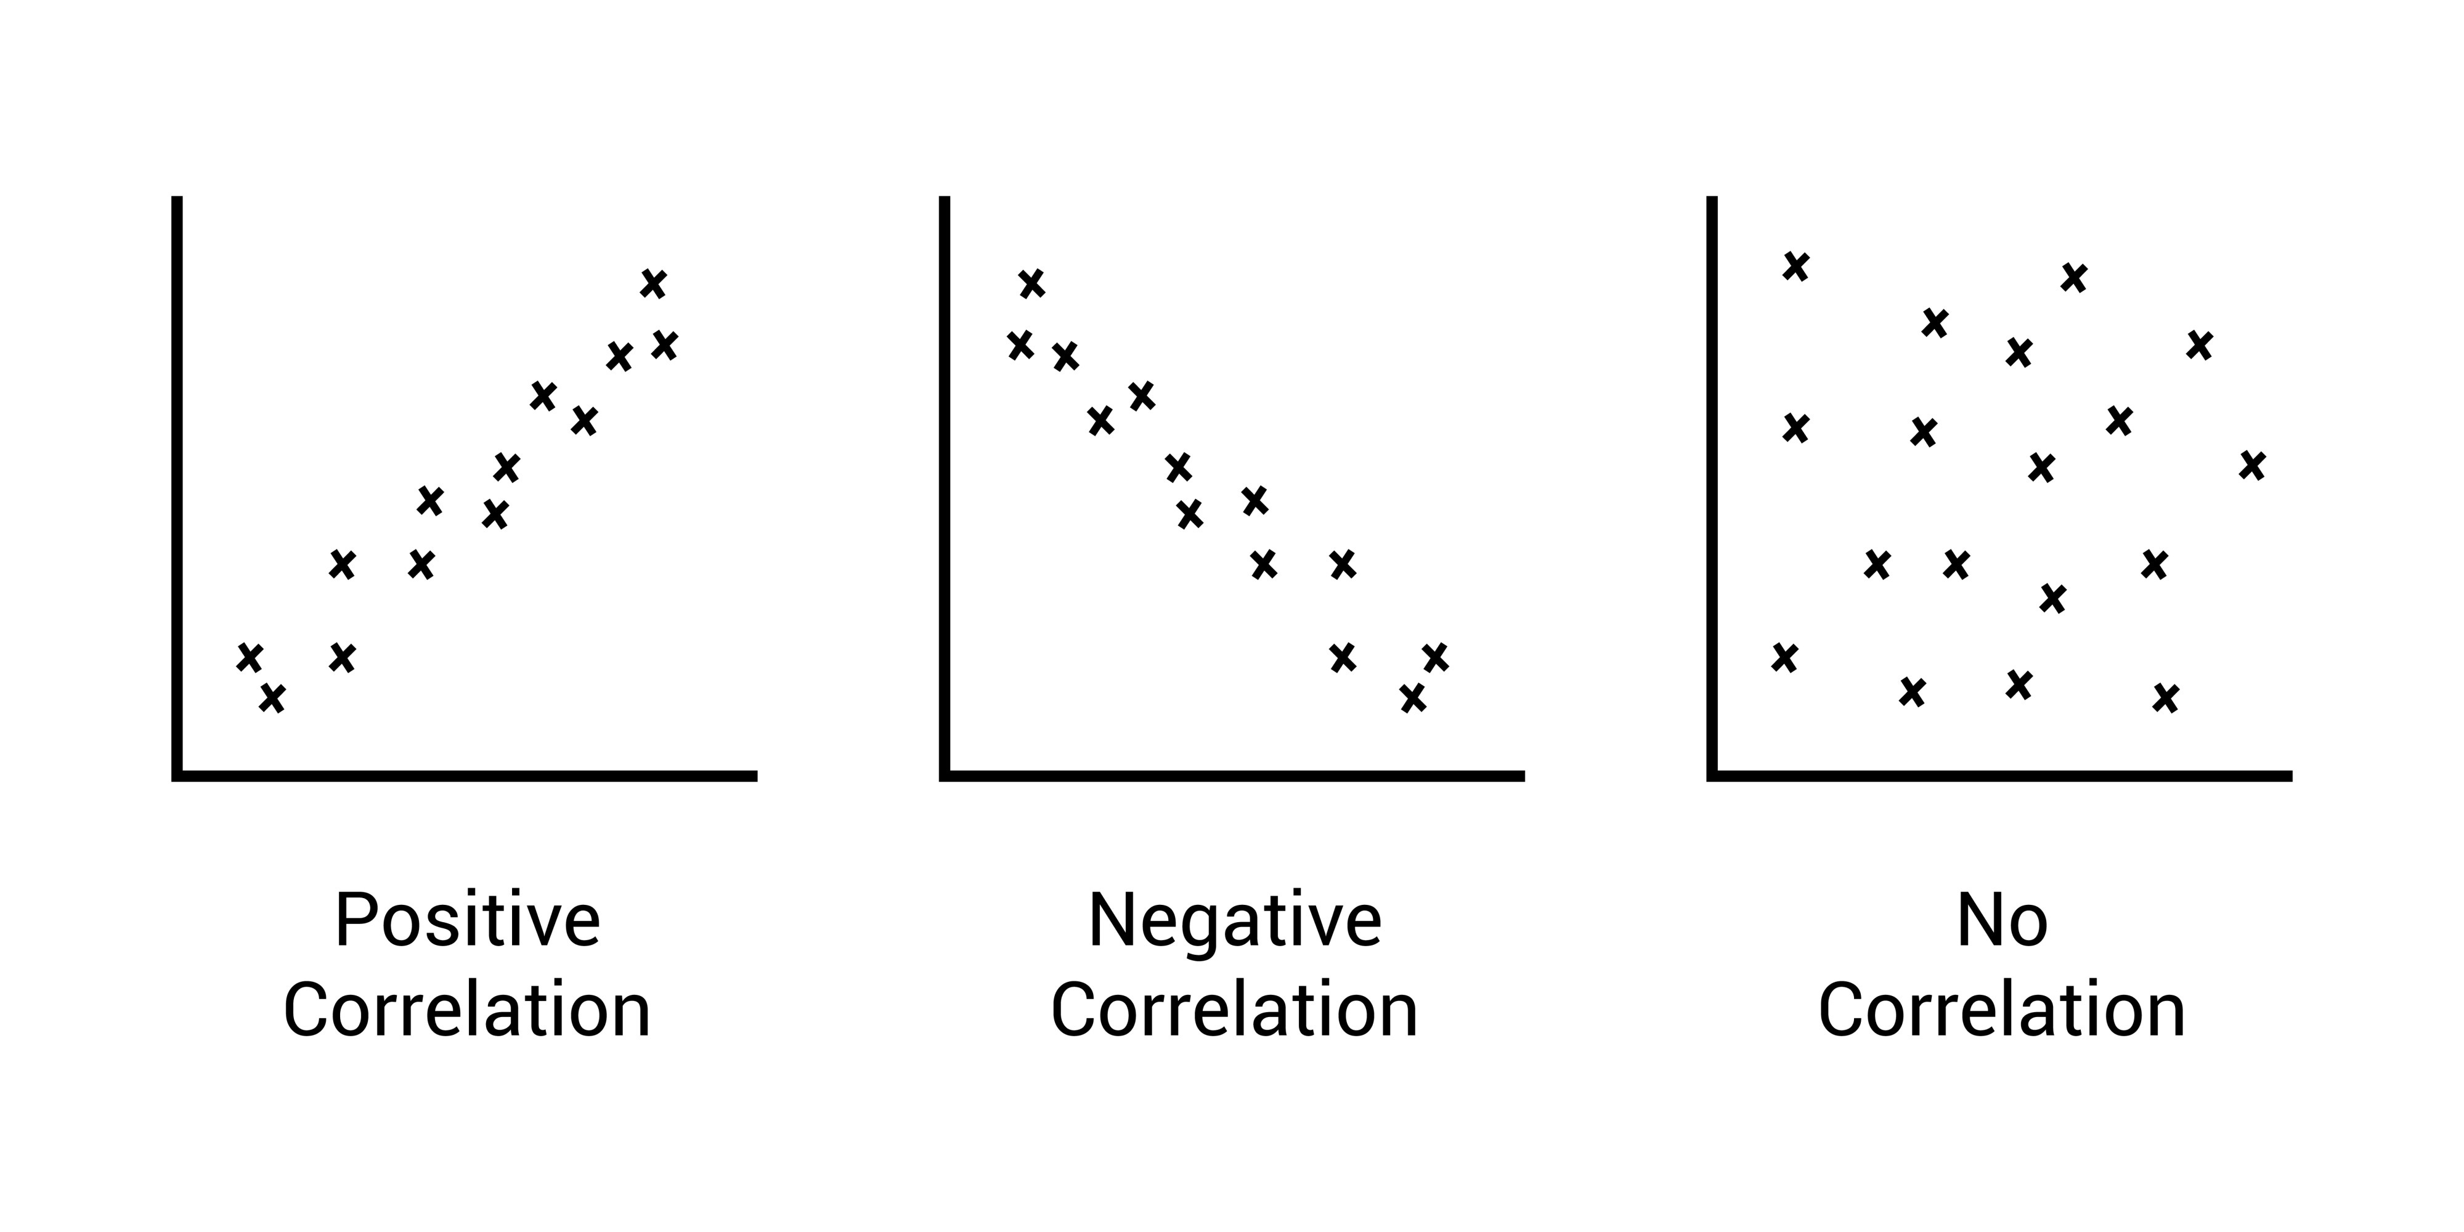
KOVARIATSIYA VA KORRELYATSIYA
Korrelyatsiya turlari?
1. Musbat (To‘g‘ri) korrelyatsiya (r musbat)
Bir o‘zgaruvchi qiymati oshganda, ikkinchisiniki ham oshadi, yoki birinchisi kamayganda, ikkinchisiniki ham kamayadi. Ular bir xil yo‘nalishda harakat qiladi.
r ≈ + 1
Misol: Avtomobil yoshi oshgani sayin, uning narxi kamayib boradi.
2. Manfiy (Teskari) korrelyatsiya (r manfiy)
Bir o‘zgaruvchi qiymati oshganda, ikkinchisiniki kamayadi. Ular qarama-qarshi yo‘nalishda harakat qiladi.
r ≈ -1
Misol: Qancha ko‘p mahsulot sotsangiz, shuncha ko‘p komissiya olasiz.
3. Nolga yaqin korrelyatsiya
O‘zgaruvchilar o‘rtasida chiziqli bog‘liqlik yo‘q. Birining o‘zgarishi ikkinchisiga ta’sir qilmaydi.
r ≈ -1
Misol: Odamlarning bo‘yi va ularning telefon raqamlari o‘rtasida bog‘liqlik mavjud emas.

Slide 51
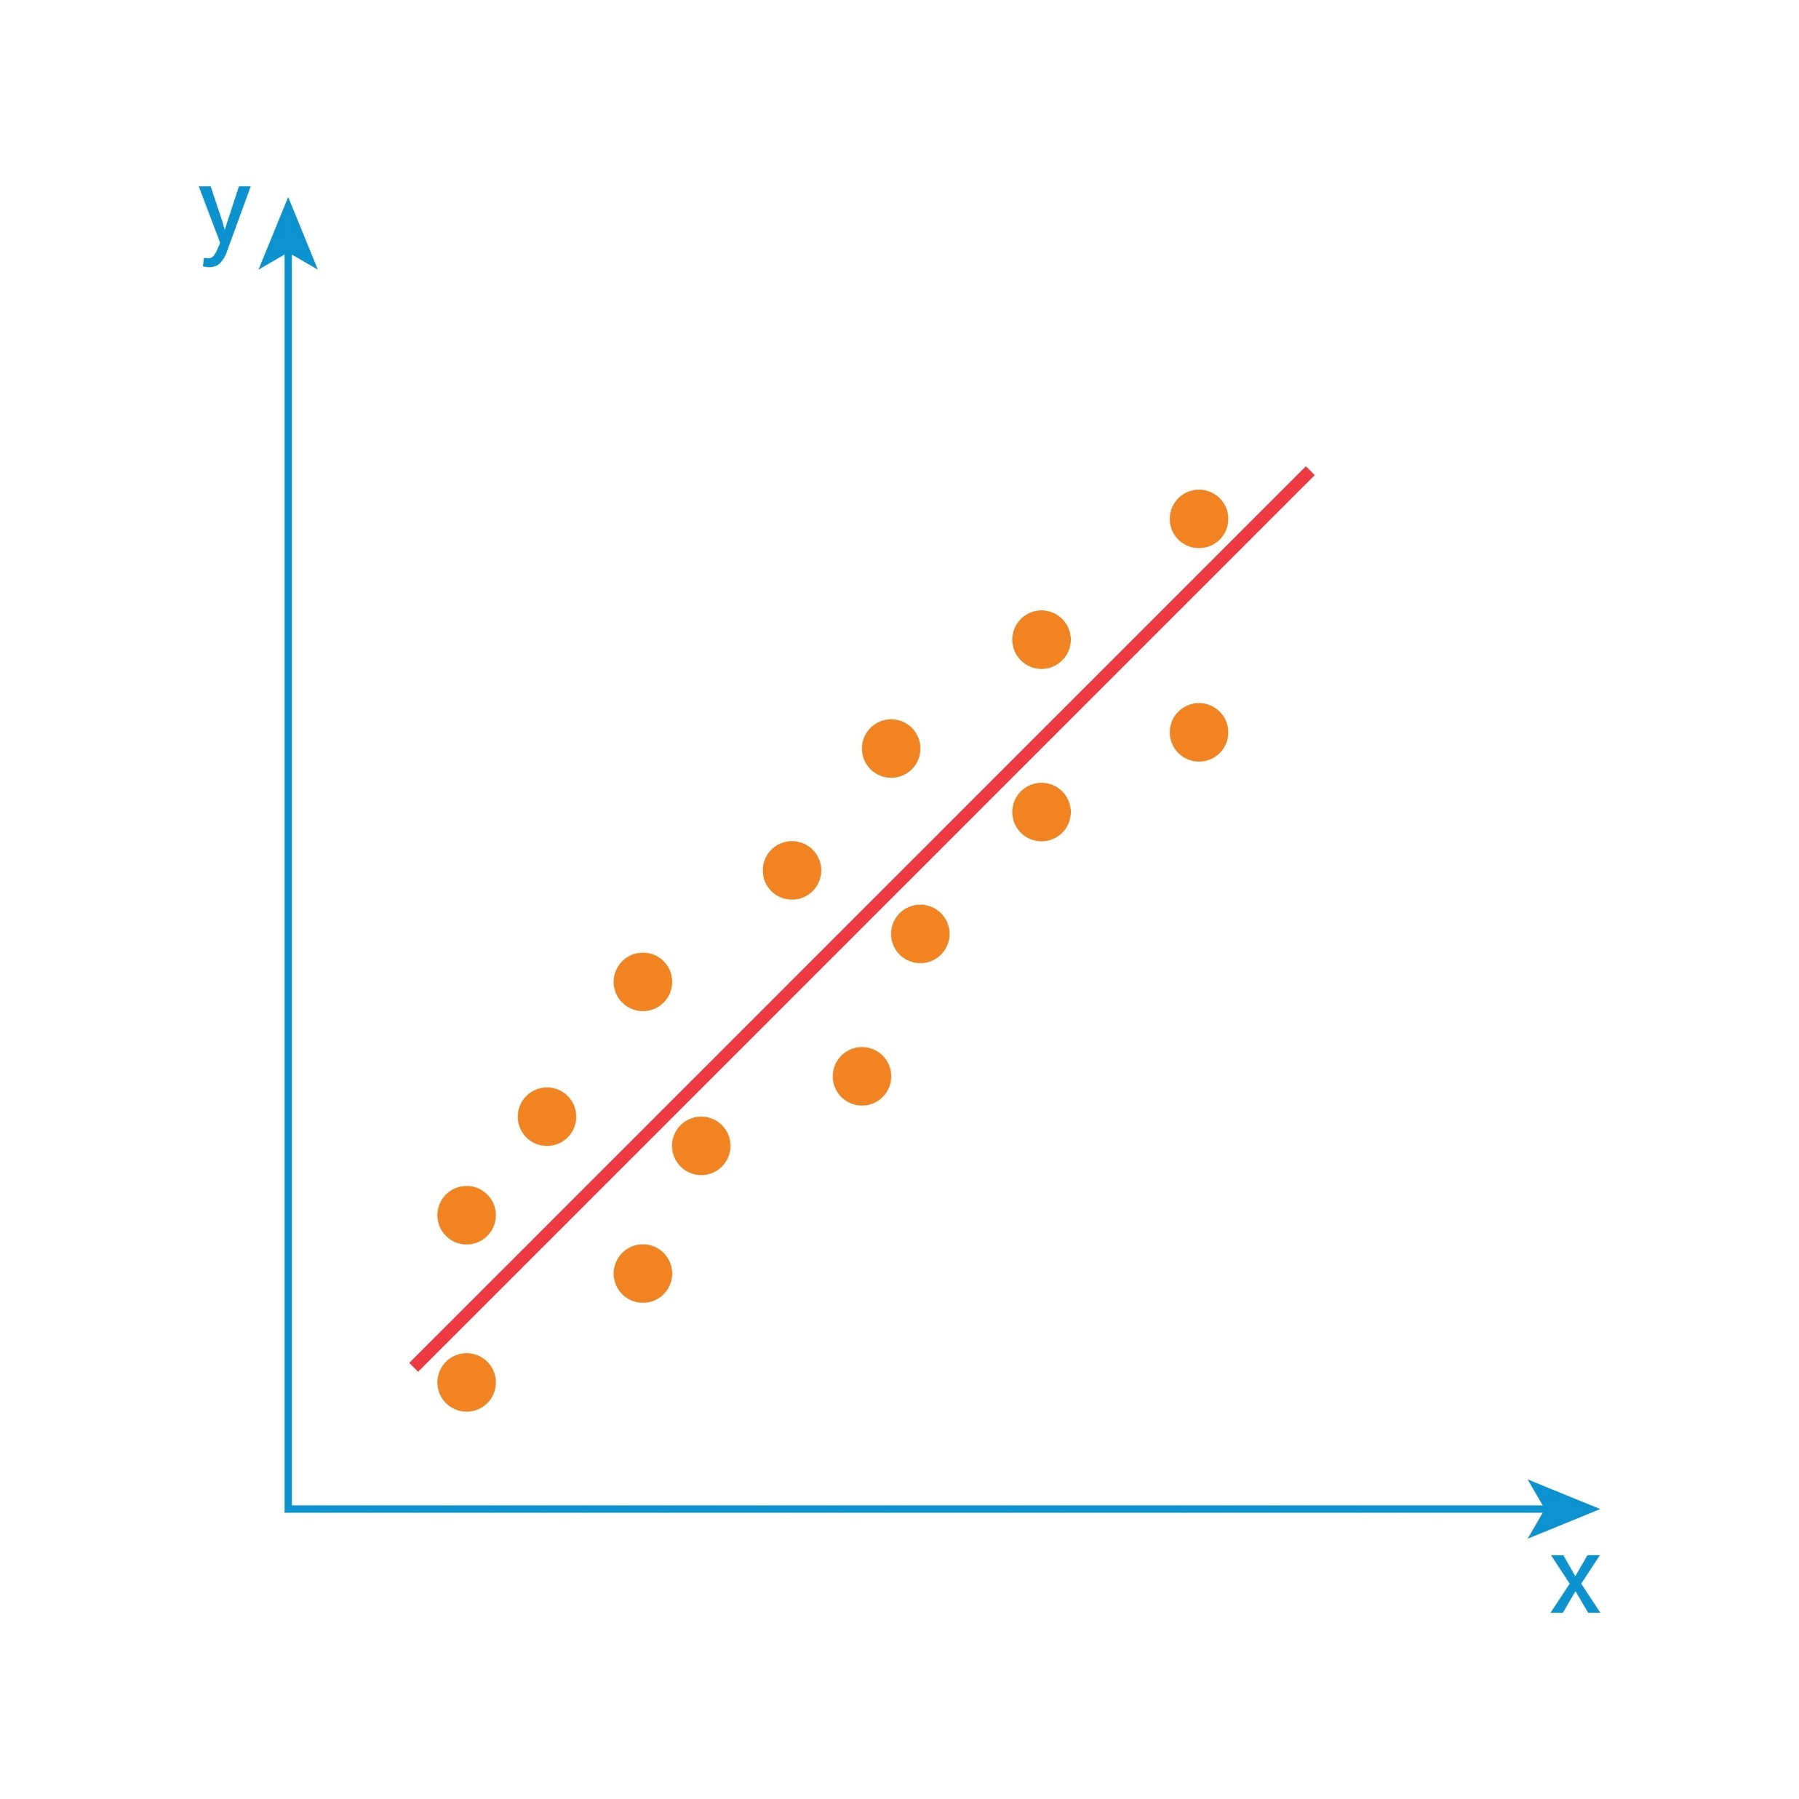


REGRESSIYA
Regressiya — bu statistikada bir o‘zgaruvchining qiymatini boshqa bir yoki bir nechta o‘zgaruvchilar yordamida bashorat qilish (prognozlash) yoki ular orasidagi sababiy aloqani modellashtirish uchun ishlatiladigan kuchli tahlil usulidir
Regressiyaning asosiy elementlari
1. Bog‘liq o‘zgaruvchi (Y)
  Vazifasi: Bashorat qilinadigan yoki tushuntiriladigan o‘zgaruvchi.
  Misol: Uyning narxi, talabaning imtihon bahosi.
2. Mustaqil o‘zgaruvchi (X)
  Vazifasi: Bashorat uchun ishlatiladigan yoki ta’sir ko‘rsatuvchi o‘zgaruvchi (Bashoratchi).
  Misol: Uyning maydoni, o‘qishga sarflangan soatlar.
Oddiy chiziqli regressiya formulasi
- bashorat qilingan Y qiymati.
a
- X ning qiymati nolga teng bo‘lganda Y ning kutilayotgan qiymati.
b -
X ning qiymati bir birlikka oshganda Y ning o‘rtacha qancha o‘zgarishini ko‘rsatuvchi eng muhim raqam.

